Slide 1
KHOA HọC:
TẠI SAO CÓ GIÓ ?
Giáo án - Lớp 4

Slide 2

Mục tiêu:
. Học sinh biết làm thí nghiệm chứng minh không khí chuyển động tạo thành gió.
. Học sinh giải thích được vì sao ban ngày gió ngoài biển thổi vào đất liền, ban đêm gió từ đất liền thổi ra biển.
-
. Học sinh hiểu về vai trò của gió
trong tự nhiên.

Slide 3
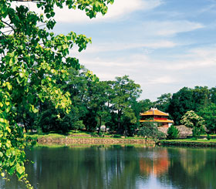
Hoạt động khởi động
Bài cũ
?
(Không khí cần cho sự sống)
-Nêu ví dụ chứng tỏ không khí cần cho cuộc sống con
người , động vật và thực vật?

Slide 4
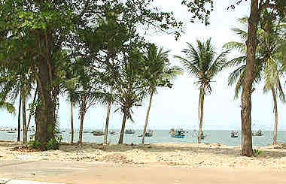


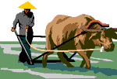

Nhận xét:
Hoan Hô!...

Slide 5
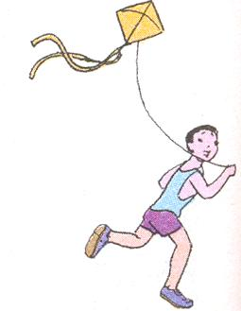

Nhờ đâu lá cây lay động? Diều bay?

Slide 6
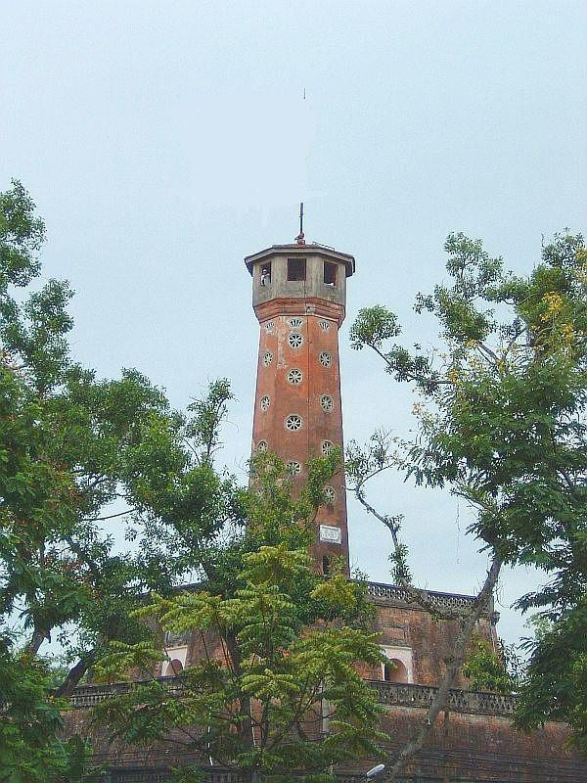


TẠI SAO CÓ GIÓ ?

Slide 7


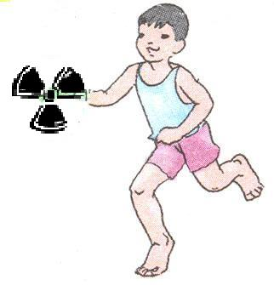
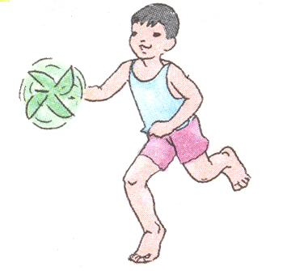

TẠI SAO CÓ GIÓ ?
Hoạt động 1: Chơi chong chóng
Các em cùng chơi:
Trò chơi chong chóng !
Quan sát chong chóng, nêu kết quả?

Slide 8

Chơi mà học:
(Chong chóng quay)
Khi trời không có gió:
- Làm thế nào để chong chóng quay?
-Làm thế nào để chong chóng quay nhanh?
-Làm thế nào để chong chóng quay chậm?
- Khi nào thì chong chóng không quay?

Slide 9


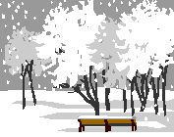
Nhận xét:
- Cầm chong chóng chạy, tạo ra gió làm chong chóng quay.
- Muốn chong chóng quay nhanh thì phải chạy nhanh.
- Muốn chong chóng quay chậm thỡ ta chạy chậm.
- Không có gió thì chong chóng không quay.

Slide 10
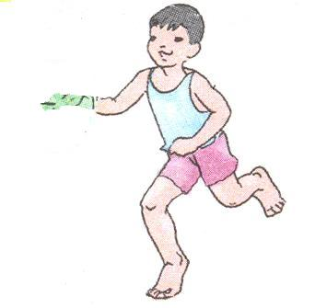

Nhận xét:
Khi nào chong chóng quay chậm?
Chong chóng quay
Vì sao chong chóng quay?
Do gió thổi làm chong chóng quay
Khi gió yếu, chong chóng quay chậm.
Lúc nào thì chong chóng quay nhanh?
Khi có gió mạnh, chong chóng quay nhanh

Slide 11
Kết luận:
Khi có gió thổi sẽ làm chong chóng quay. Không khí có ở quanh ta nên khi không khí chuyển động thì sẽ tạo ra gió.

Slide 12


Hoạt động 2:
TẠI SAO CÓ GIÓ ?
Nguyên nhân gây ra gió
.
Các nhóm làm thí nghiệm
theo sách giáo khoa

Slide 13
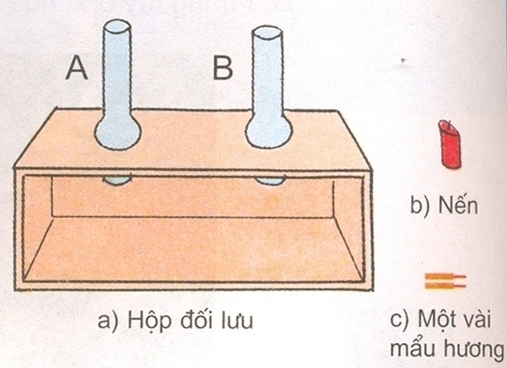



-Phần nào của hộp có không khí nóng? Tại sao?
-Phần nào của hộp có không khí lạnh?
-Khói bay qua ống nào?

Slide 14
-Phần nào của hộp có không khí lạnh?
-Phần nào của hộp có không khí nóng? Tại sao?
-Khói bay qua ống nào?
Phần hộp A có không khí nóng do có nến cháy
Phần hộp B có không khí lạnh

Slide 15
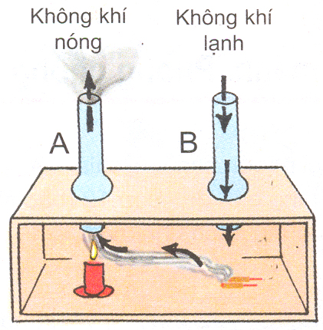
Khói đi từ mẫu hương cháy vào ống A và bay lên

Slide 16
Nhận xét:
Phần hộp A có không khí nóng do có nến cháy
Phần hộp bên B có không khí lạnh
Khói đi từ mẫu hương cháy vào ống A và bay lên
Kết luận:
Sự chênh lệch nhiệt độ trong không khí làm
không khí chuyển động.
Không khí chuyển động từ nơi lạnh đến nơi nóng.
Sự chuyển động của không khí tạo ra gió.

Slide 17

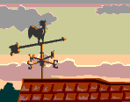

Kết luận :
Sự chuyển động của không khí
tạo ra gió
-Không khí chuyển động nhanh thì tạo ra gió mạnh.
-Không khí chuyển động chậm thì tạo ra gió nhẹ.

Slide 18
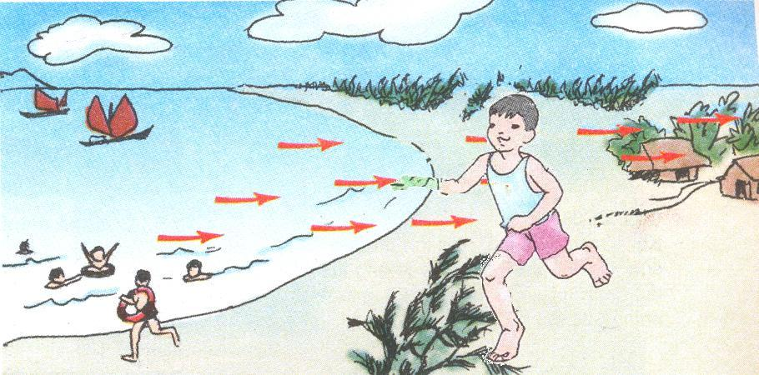
Hoạt động 3: Sự chuyển động không khí trong tự nhiên.
Không khí chuyển động từ nơi lạnh đến nơi nóng.
Ban ngày dưới ánh nắng mặt trời phần đất liền nóng nhanh hơn phần nước ngoài biển, nên có gió thổi từ biển vào đất liền.
Taị sao ban ngày thì có gió thổi
từ biển vào đất liền?

Slide 19
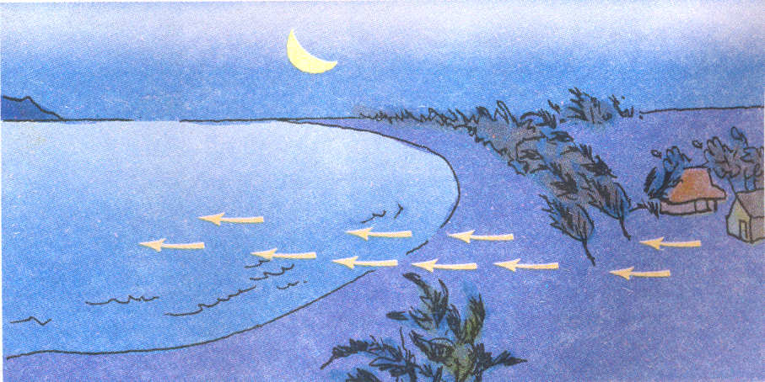

Hoạt động 3: Sự chuyển động không khí trong tự nhiên.
Không khí chuyển động từ nơi lạnh đến nơi nóng.
Ban đêm phần đất liền nguội nhanh hơn phần nước ngoài biển, nên ban đêm có gió thổi từ đất liền ra biển.
Tại sao ban đêm có gió thổi từ đất liền ra biển?

Slide 20

Kết luận :
Dưới ánh nắng mặt trời phần đất liền nóng nhanh hơn phần nước và cũng nguội đi nhanh hơn phần nước.
Sự chênh lệch nhiệt độ vào ban ngày và ban đêm giữa biển và đất liền nên ban ngày có gió thổi từ biển vào đất liền, ban đêm có gió thổi từ đất liền ra biển.

Slide 21

NHỮNG VÍ DỤ VỀ VIỆC TẠO RA GIÓ CỦA CON NGƯỜI
Quạt tay
Quạt máy
Máy bay trực thăng

Slide 22
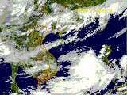
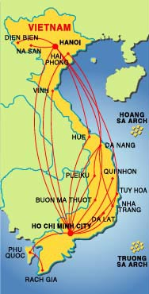
Gió trong tự nhiên
BẮC
Gió Bắc(Lạnh và hanh khô)
Gió Tây Bắc(Khô,ấm)
Gió Đông Bắc(Lạnh, ẩm)
Gió Đông(Gió biển, gây ra mưa bão)
Gió Nam(Mát, có vào mùa hè,mang hơi nướcnên mưa nhiều- còn gọi là mùa mưa ở miền Nam)
Gió Đông Nam
Gió Tây Nam(Khô,mát)
Gió Tây(Thường có ở miền Trung, nóng, khô do thổi từ lục địa ra- còn gọi là gió Lào )
TÂY
ĐÔNG
NAM

Slide 23
Công dụng của gió tự nhiên đối với đời sống con người?
Thuyền buồm

Slide 24
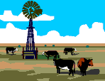



Công dụng của gió tự nhiên đối với đời sống con người:
Cối xay gió
Tạo ra điện năng

Slide 25
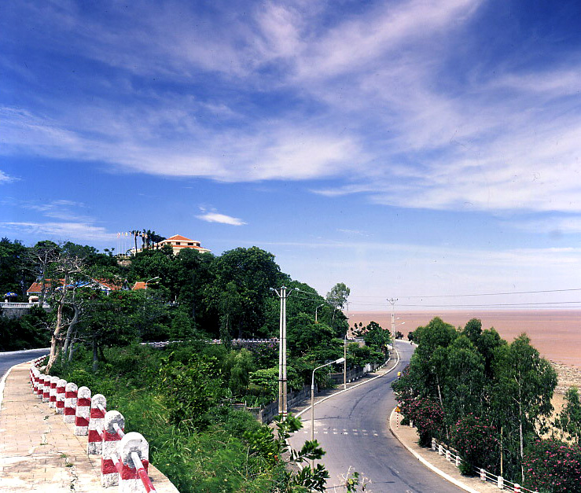

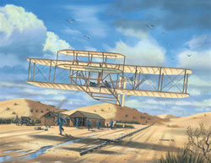
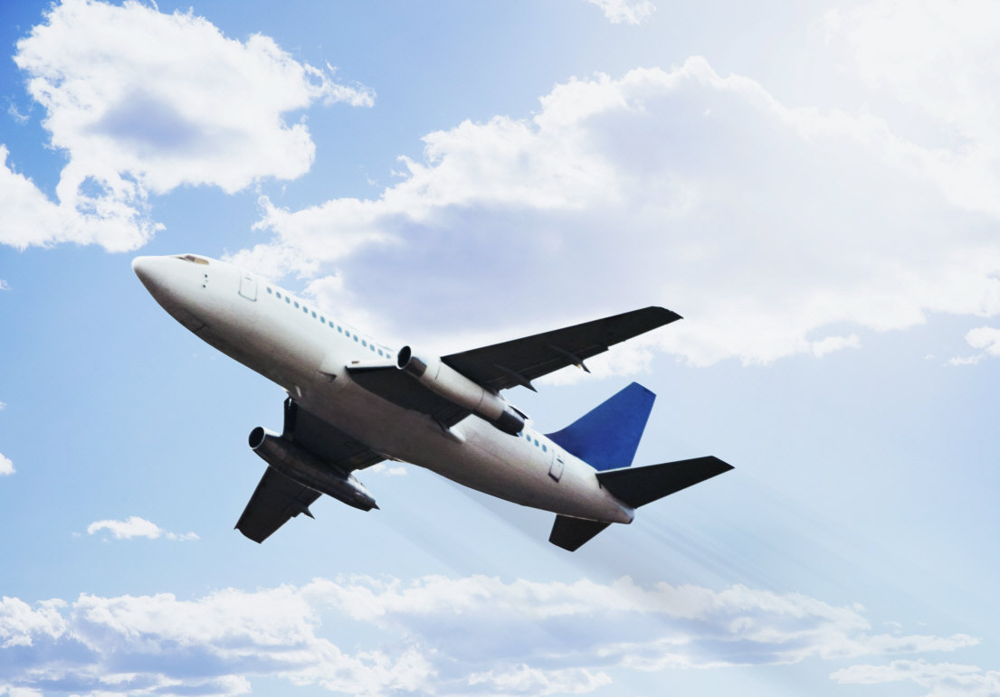

Ứng dụng của gió trong tự nhiên đối với đời sống con người:
Phát minh ra: Khinh khí cầu, máy bay

Slide 26


Sự chênh lệch nhiệt độ trong không khí làm
không khí chuyển động.
Không khí chuyển động từ nơi lạnh đến nơi nóng.
Sự chuyển động của không khí tạo ra gió.
Củng cố:
Tại sao có gió?

Slide 27



Dặn dò: Học thuộc mục bạn cần biết và
sưu tầm tranh ảnh về tác hại của bão

